Slide 1

Szerokopasmowa
Polska 2020
Justyna Romanowska
Warszawa 28 stycznia 2016 r.

Slide 2
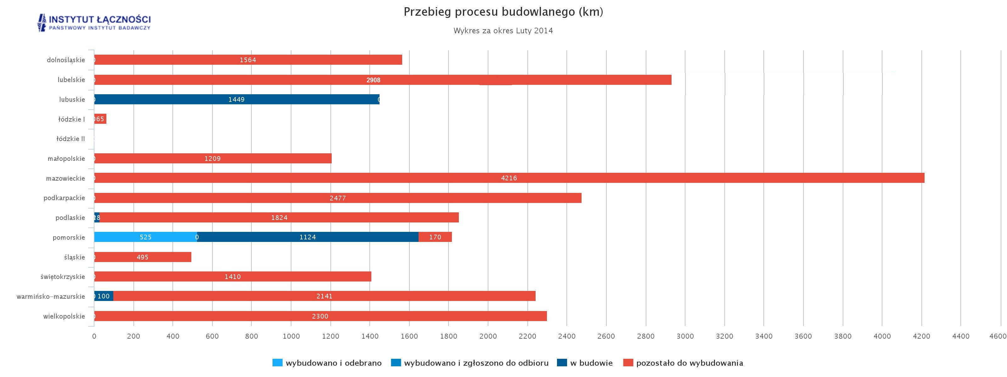
Historia budowy regionalnych sieci szerokopasmowych
Dane z Systemu Informacyjnego o Regionalnych Sieciach Szerokopasmowych
Luty 2014 – Wybudowano i odebrano 525 km
Szerokopasmowa Polska 2020

Slide 3
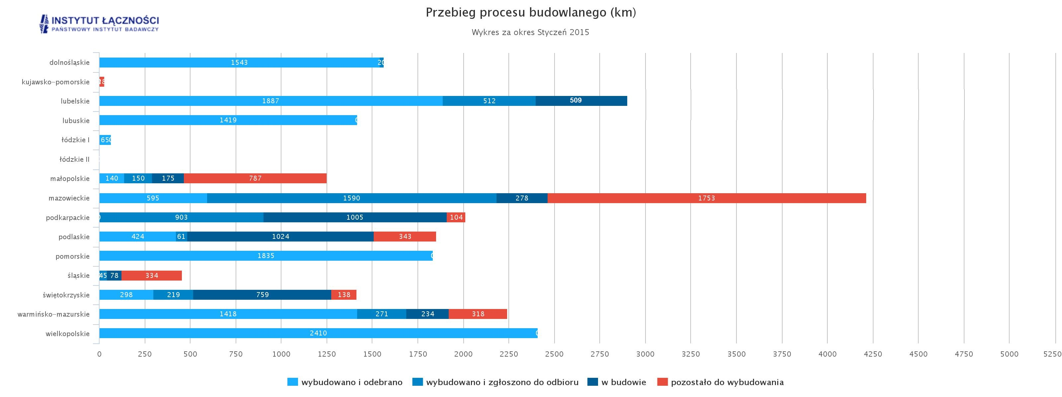
Historia budowy regionalnych sieci szerokopasmowych
Dane z Systemu Informacyjnego o Regionalnych Sieciach Szerokopasmowych
Styczeń 2015 – Wybudowano i odebrano 12 034,24 km
Szerokopasmowa Polska 2020

Slide 4
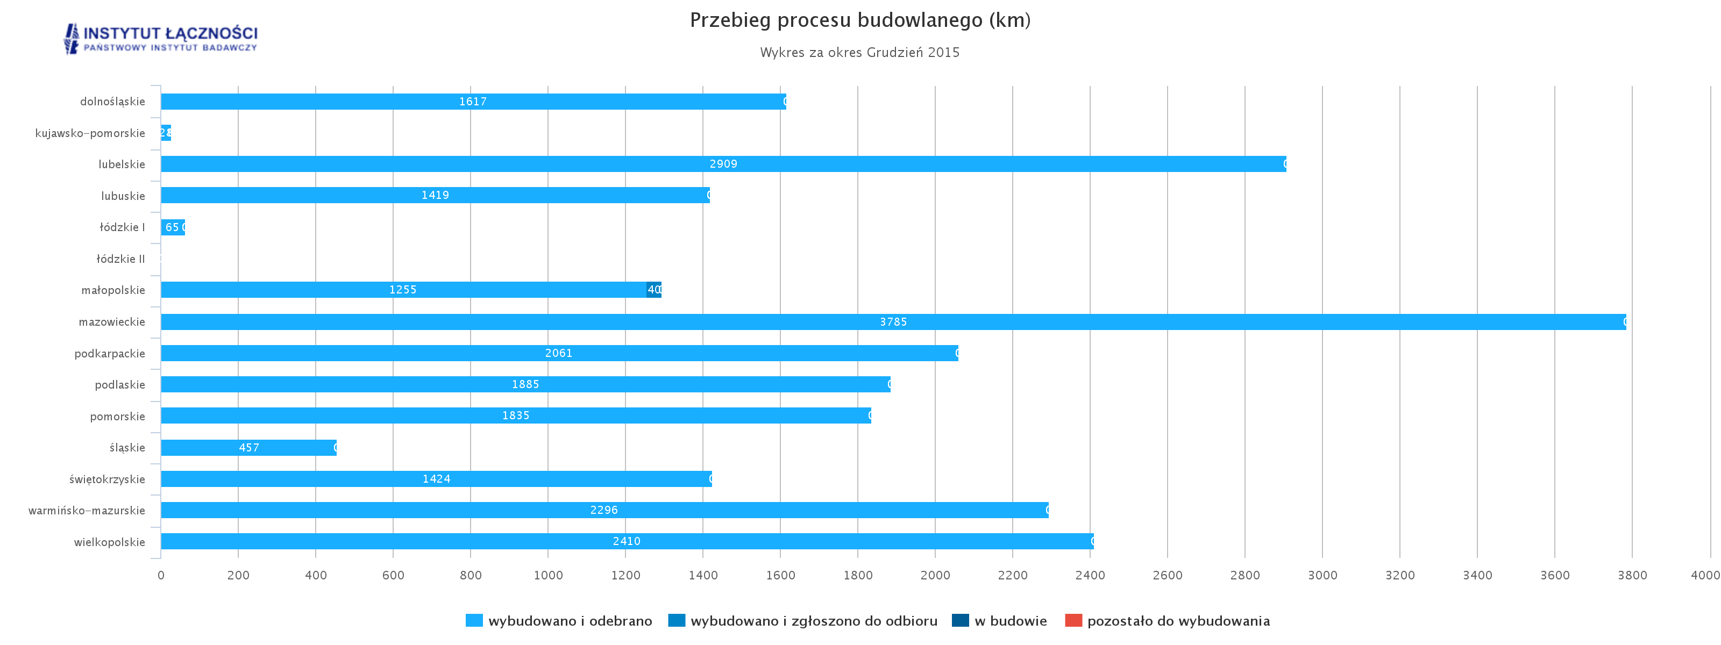
Historia budowy regionalnych sieci szerokopasmowych
Dane z Systemu Informacyjnego o Regionalnych Sieciach Szerokopasmowych
Grudzień 2015 – 29 345,87 km
Szerokopasmowa Polska 2020

Slide 5
Podsumowanie regionalnych sieci szerokopasmowych
Od początku realizacji projektów zrealizowano:
29 345,87 km sieci
i wydatkowano 2 730 879 629,95 PLN
W ramach budowy regionalnych sieci szerokopasmowych powstało 2 927 węzłów
(w tym 286 szkieletowych i 2 641 dystrybucyjnych), które będą mogły być wykorzystane przez przedsiębiorców telekomunikacyjnych w projektowaniu sieci, w tym powstających w ramach Programu Operacyjnego Polska Cyfrowa.
Szerokopasmowa Polska 2020

Slide 6
Podsumowanie regionalnych sieci szerokopasmowych
29 345 km cyfrowych autostrad = ile postępowań administracyjnych?
372 wydane przez Wojewodów decyzje lokalizacyjne
223 wydanych przez Wojewodów pozwoleń na budowę
3111 zaakceptowanych przez Wojewodów zgłoszeń robót
109 wydanych przez starostów pozwoleń na budowę
2 697 zaakceptowanych przez starostów zgłoszeń robót
8 109 decyzji administracyjnych na zajęcie pasa drogowego w celu umieszczenia urządzeń
Szerokopasmowa Polska 2020

Slide 7
Podsumowanie regionalnych sieci szerokopasmowych
Szerokopasmowa Polska 2020

Slide 8
Podsumowanie regionalnych sieci szerokopasmowych
Opłaty za cyfrowe autostrady w pasie drogowym
2 701 decyzji za zajęcie pasa drogowego dróg gminnych
3 104 decyzji za zajęcie pasa drogowego dróg powiatowych
1 450 decyzji za zajęcie pasa drogowego dróg wojewódzkich
854 decyzji za zajęcie pasa drogowego dróg krajowych
Do 15 stycznia każdego roku będzie trzeba dokonać ponad 8 100 przelewów na konta zarządców dróg o łącznej wartości ponad 42 mln zł.
Wysokość stawek opłat za zajęcie pasa drogowego
w celu umieszczenia w nim urządzeń infrastruktury telekomunikacyjnej:
20,00 zł/m²/ rok – drogi zarządzane przez GDDKiA
Max. 200,00 zł/m²/ rok – pozostałe drogi publiczne
Szerokopasmowa Polska 2020

Slide 9
RSSy i co dalej?
Operowanie infrastrukturą
Program Operacyjny Polska Cyfrowa
Implementacja dyrektywy kosztowej
Wsparcie projektów szerokopasmowych
Szerokopasmowa Polska 2020

Slide 10
Operowanie infrastrukturą
Pierwsze miesiące operowania regionalnymi sieciami szerokopasmowymi pokazały przed jakimi wyzwaniami stoją te sieci:
Mała liczba klientów versus duże koszty
Czy obecni OI utrzymają się na rynku – czy województwa powinny opracować alternatywne modele operowania infrastrukturą?
Brak zainteresowania operowaniem infrastrukturą
Szerokopasmowa Polska 2020

Slide 11
I oś POPC
Powszechny dostęp do szybkiego internetu
Wyeliminowanie terytorialnych różnic w możliwości dostępu do szerokopasmowego
internetu o wysokich przepustowościach
1 miliard €
sieci dostępowe co najmniej 30 Mb/s
białe plamy NGA
punkty adresowe bez dostępu do internetu NGA w perspektywie 3 lat
tryb konkursowy
pierwszy konkurs:
max. 855 mln zł dofinansowania
do objęcia zasięgiem sieci:
min. 280 000 gospodarstw domowych (= 8.4 PO IG), max. 501 000
571 szkół publicznych i 4 szpitale (100 Mb/s)
Szerokopasmowa Polska 2020

Slide 12
Dyrektywa kosztowa
MC przygotowało projekt ustawy o zmianie ustawy o wspieraniu rozwoju usług i sieci telekomunikacyjnych, oraz niektórych innych ustaw, który implementuje dalsze rozwiązania przewidziane w dyrektywie. Polegają one m.in. na:
dostępie do istniejącej infrastruktury technicznej (‘pasywnej’) wraz z dostępem do informacji o tej infrastrukturze,
koordynacji robót budowlanych
pojedynczego punktu informacyjnego ds. telekomunikacji
Aby jednak zamierzony cel został osiągnięty musimy dostosować przepisy do polskich realiów i obecnego otoczenia prawno-systemowego inwestycji szerokopasmowych. Dlatego też proponujemy rozwiązania idące dalej niż unijna dyrektywa.
Planowany termin przyjęcia ustawy – koniec I kwartału 2016.
Szerokopasmowa Polska 2020

Slide 13
Wsparcie projektów szerokopasmowych
Uruchomienie projektu dedykowanego wsparciu implementacji dyrektywy kosztowej.
Działania przewidziane do realizacji w ramach projektu to m.in..:
Wsparcie dla realizowanych projektów szerokopasmowych
Utworzenie platformy współpracy pomiędzy regulatorami
Szkolenia i warsztaty (m.in. z zakresu koordynacji robót budowlanych)
Kampanie informacyjne z zakresu zmian prawnych
Konkurs dla jst i certyfikat „Samorząd przyjazny inwestycjom telekomunikacyjnym”
Identyfikacja dalszych rozwiązań prawno-systemowych koniecznych do wdrożenia
Szerokopasmowa Polska 2020

Slide 14
Wsparcie projektów szerokopasmowych
Dziękuję za uwagę.
Justyna Romanowska
Zastępca Dyrektora
Departament Telekomunikacji
Ministerstwo Cyfryzacji
Szerokopasmowa Polska 2020

